Slide 1
Исследование сортировки Шелла и сортировки вставками

Slide 2
Сортировка вставками

Slide 3
Алгоритм сортировки
Сортировка вставками (Insertion Sort) — это простой алгоритм сортировки. Суть его заключается в том что, на каждом шаге алгоритма мы берем один из элементов массива, находим позицию для вставки и вставляем. Стоит отметить что массив из 1-го элемента считается отсортированным.

Slide 4
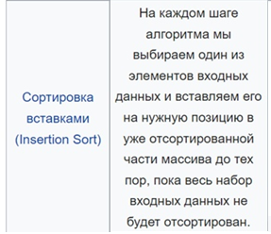

Slide 5
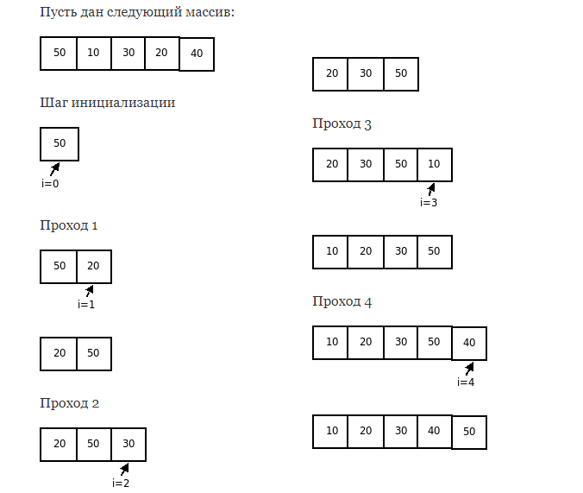
Наглядное представление

Slide 6
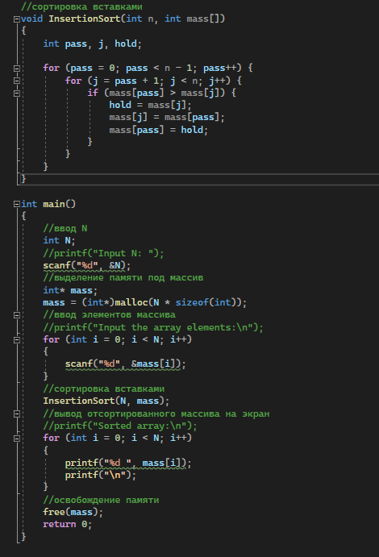

Slide 7
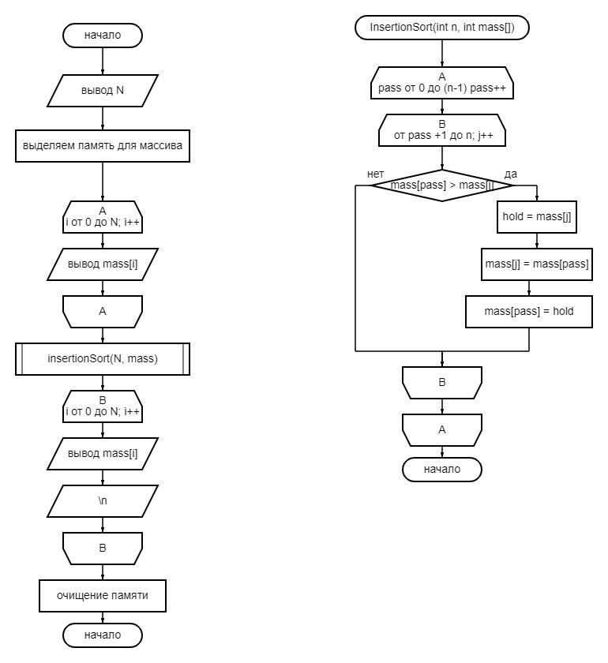

Slide 8
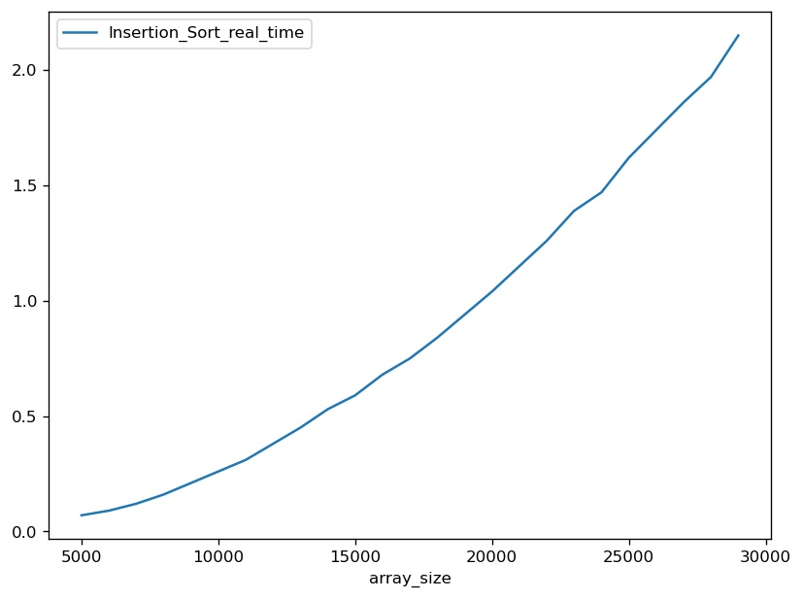
Временные затраты

Slide 9
Временная сложность
Нет ничего лучше для обработки почти упорядоченных массивов чем сортировки вставками. Когда Вы где-то встречаете информацию, что лучшая временна́я сложность сортировки вставками равна O(n), то, скорее всего, имеются в виду ситуации с почти упорядоченными массивами. В остальных же случаях врменная сложность будет составлять O(n²).
Сортировка вставками имеет большую вычислительную сложность. Поэтому она эффективна на небольших наборах данных. Рекомендуется использовать этот метод на наборах размером до десятков элементов.

Slide 10
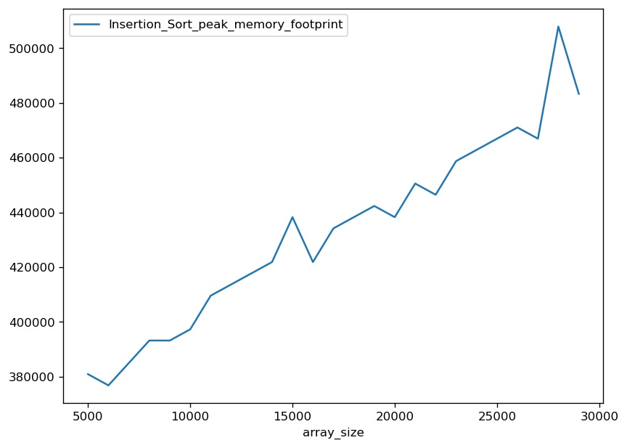
Используемый объём памяти

Slide 11
Сортировка шелла

Slide 12
Алгоритм сортировки
Идея метода заключается в сравнение разделенных на группы элементов последовательности, находящихся друг от друга на некотором расстоянии. Изначально это расстояние равно d или N/2, где N — общее число элементов. На первом шаге каждая группа включает в себя два элемента расположенных друг от друга на расстоянии N/2; они сравниваются между собой, и, в случае необходимости, меняются местами. На последующих шагах также происходят проверка и обмен, но расстояние d сокращается на d/2, и количество групп, соответственно, уменьшается. Постепенно расстояние между элементами уменьшается, и на d=1 проход по массиву происходит в последний раз.

Slide 13
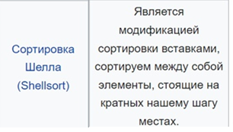

Slide 14
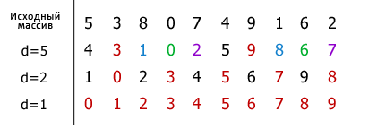
Далее, на примере последовательности целых чисел, показан процесс сортировки массива методом Шелла. Для удобства и наглядности, элементы одной группы выделены одинаковым цветом.

Slide 15
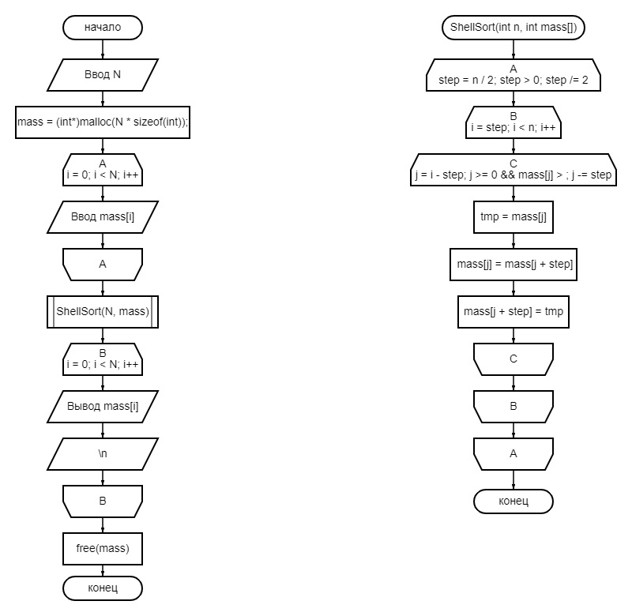

Slide 16
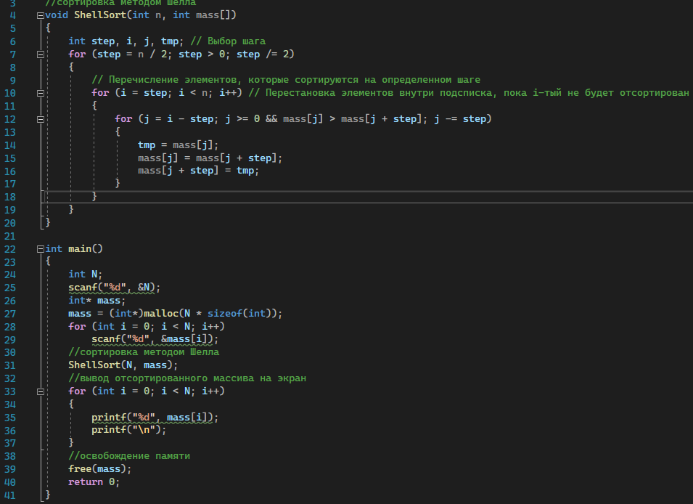

Slide 17
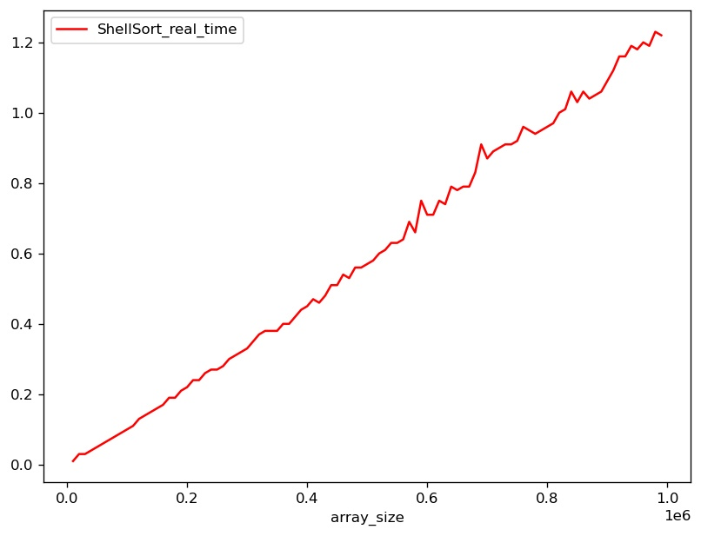
Временные затраты

Slide 18
Временная сложность
Известно, что при удачном раскладе сортировка Шелла сортирует за o(n log²(n)). Но, в целом, сортировка работает существенно медленнее чем, к примеру быстрая сортировка или сортировка слиянием. Средняя временная сложность зависит от того, какую последовательность брать для циклических итераций. При наихудшем раскладе временные затраты могут составить o(n²).

Slide 19
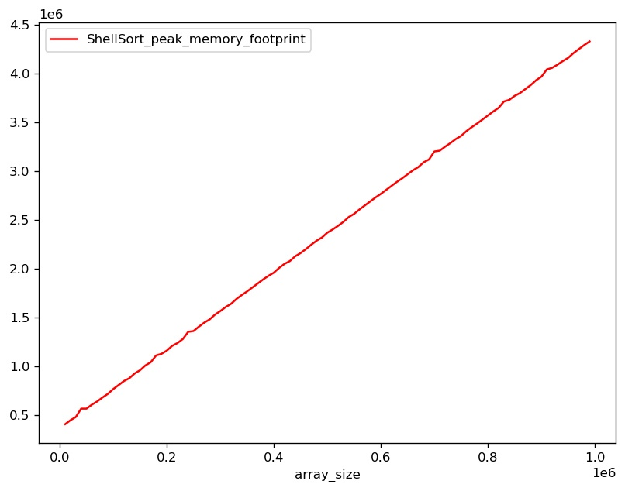
Используемый объём памяти

Slide 20
вывод
Исходя из сравнения представленных выше графиков, можно сделать вывод, что сортировка Шелла намного быстрее сортировки вставками. Также значительным минусом является и то, что сортировка вставками используется чаще всего для изначально упорядоченных массив.

Slide 21
СсЫЛКА НА GitHUB
https://github.com/Nameless1984/team_flita

